Slide 1
CloudLock (CASB)とは
シスコシステムズ合同会社
セキュリティ事業
コンサルティングシステムズエンジニア
國分 直晃

Slide 2
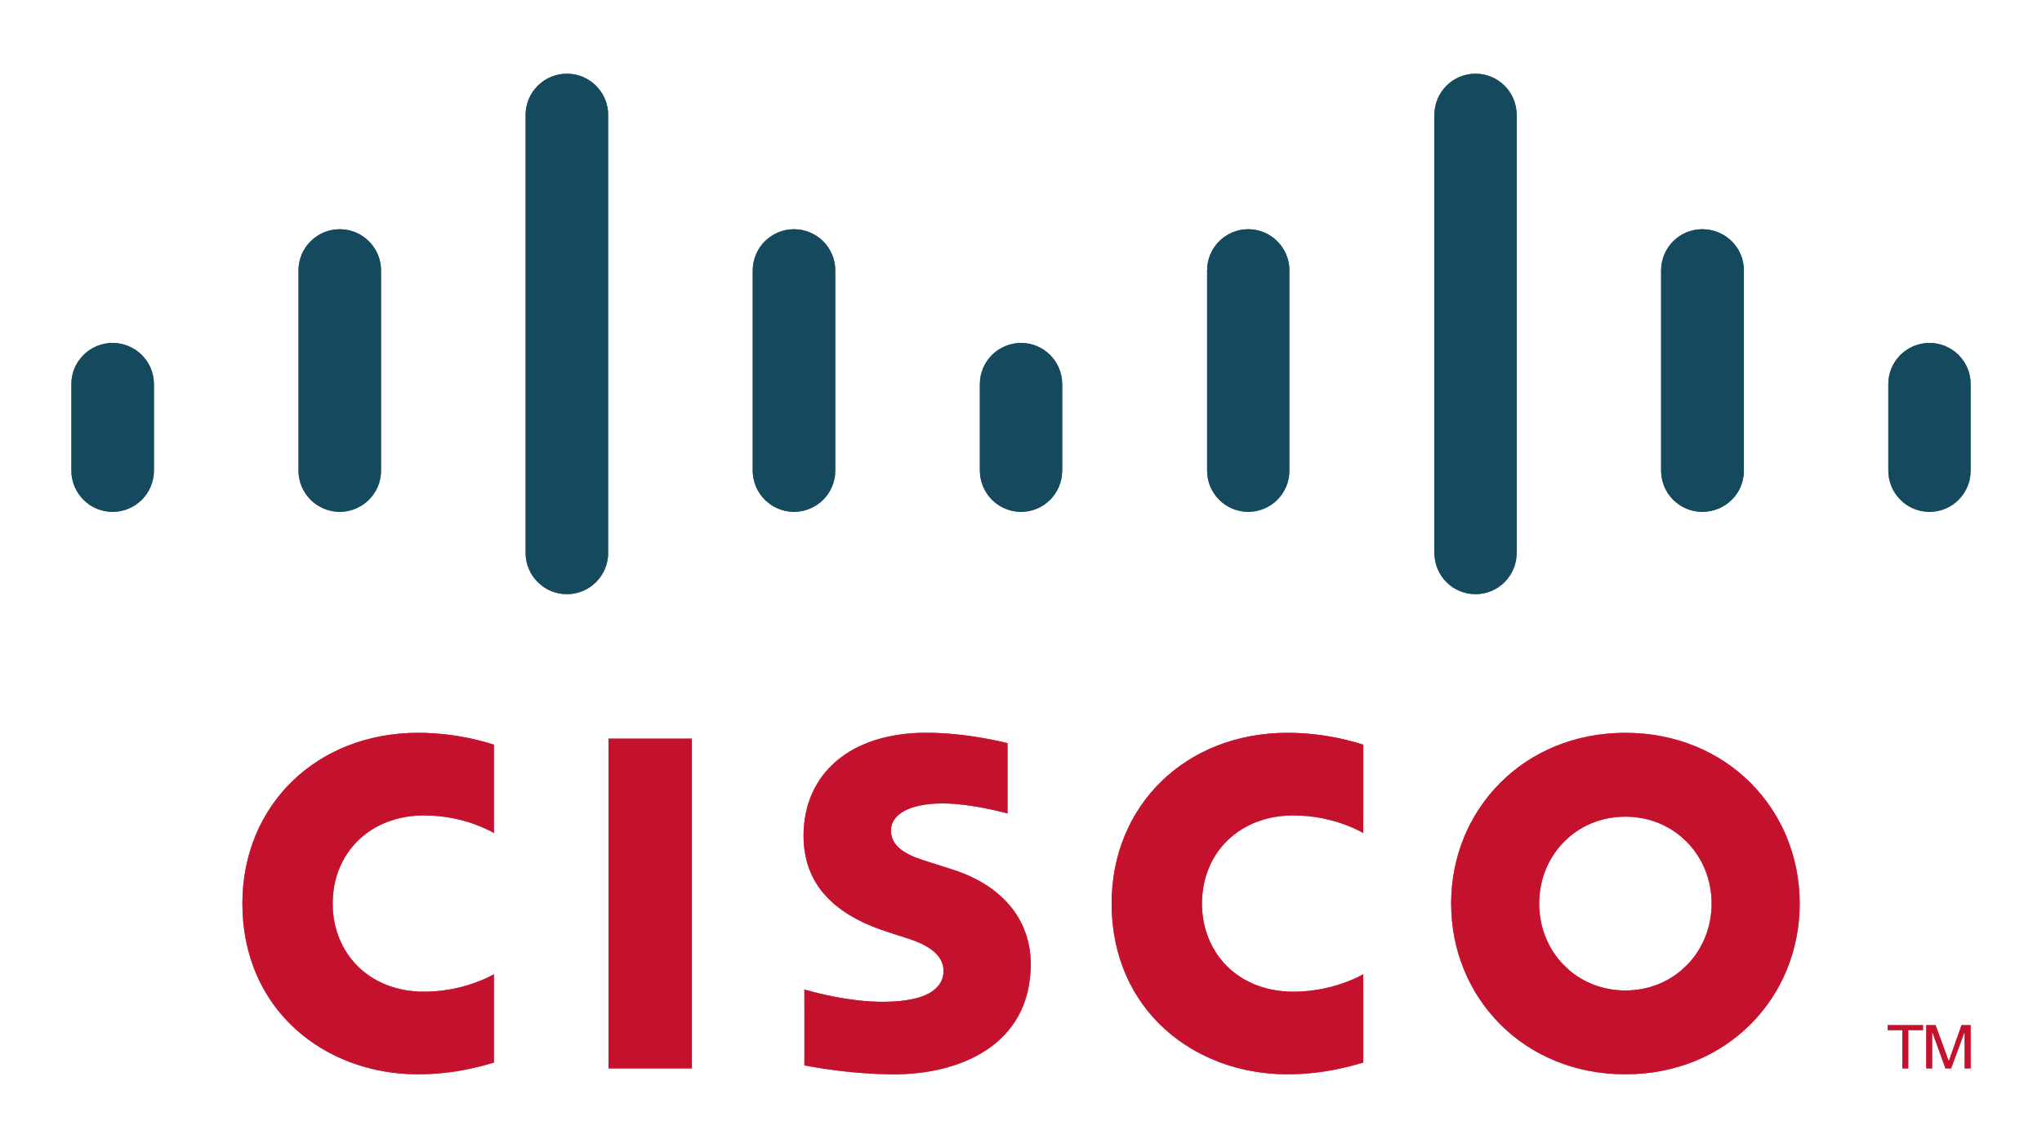
How CloudLock Helps Organizations Trust in the Cloud
Sales Engineering (SEVT)
October 2016

Slide 3

CloudLockとは?
社員数：約150名
2009年スタートアップ
IDF Israeli Defense intelligenceによって設立
API アプローチ によるクラウド
アプリ監視のパイオニア
拠点はボストン
  Waltham, MA
  Tel Aviv R&D
Chicken Llama

Slide 4
3つの “Why“
Why do something?
Why Now?
Why CloudLock?
SaaS, PaaS, IaaS向け
100% API CASB Platform, NGFWやWebゲートウェイの
オーケストレーション,
CASB で最大の脅威 インテリジェンス(CyberLab)
CASB は、
お客様の責任範囲 クラウドサービス
プロバイダの責任
ではない
CASB は、Gartnerが定義する2016年
情報セキュリティで #1 Priority

Slide 5
CASBって何?
CASB は、クラウドアプリケーションやインフラストラクチャを保護するセキュリティソリューションです。
含まれるものは、SaaS (e.g., Salesforce.com, Google Apps, Office 365, Box, Dropbox, ServiceNow, Slack) や
IaaS/PaaS (e.g., Amazon Web Services, Force.com) です。
ガートナーの市場定義： “Cloud Access Security Brokers (CASB)、クラウドサービスとモバイル利用の大幅な増加に起因するセキュリティギャップへの対処。 CASBは、Web application firewall (WAF), secure Web gateway (SWG), エンタープライズFirewallなどのセキュリティコントロールでは一般的に利用できない機能を提供する。 CASBは、同時に複数クラウドサービスのシングル ポイント オブ コントロールを提供する”。
データ
セキュリティ
見える化
（可視性）
コンプライアンス
脅威の予防

Slide 6
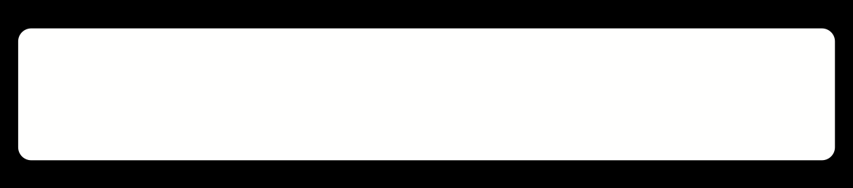
1
#
Technology for Information Security in 2016
CASB
Cloud Access Security Broker
Source: Gartner, 2016

Slide 7
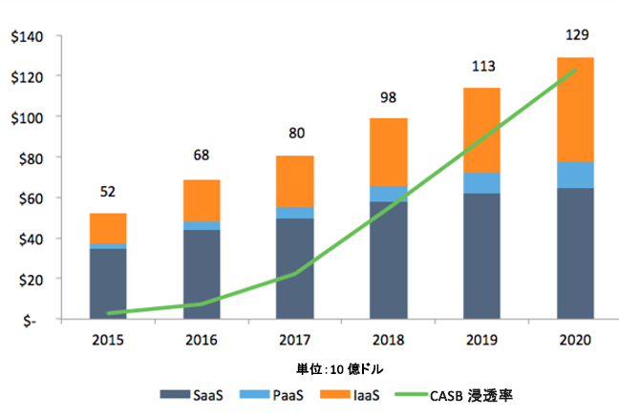
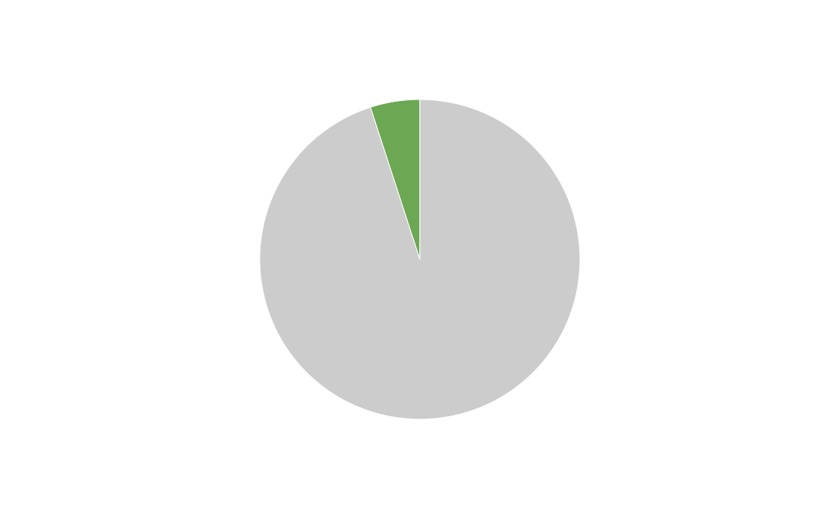
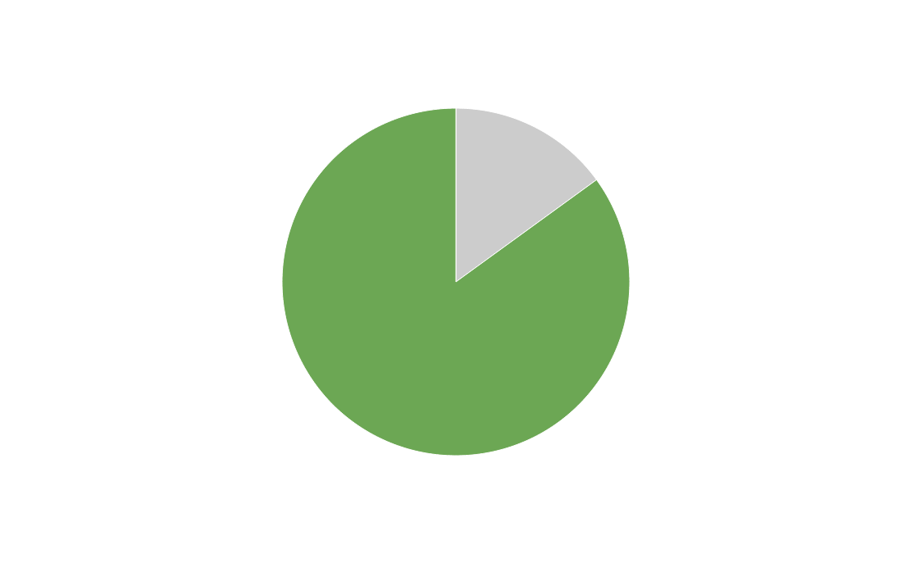
CASB の市場浸透率は 2020 年までに 85 % に増加
2015 年の
CASB の市場浸透率
5 %
2020 年の
CASB の市場浸透率
85 %
Source: Market Guide for Cloud Access Security Brokers (Gartner, Oct. 2015), CloudLock Estimates
“Forecast: Public Cloud Services, Worldwide, 2013-2019, 1Q15 Update” (Gartner, 2015)

Slide 8
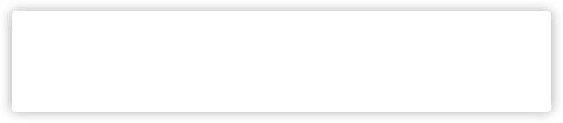
Cloud Shared Responsibility - SaaS/PaaS/IaaS
Infrastructure as a Service（IaaS）
人
データ
アプリケーション
ランタイム
ミドルウェア サービス
オペレーティング システム
仮想ネットワーク
ハイパーバイザ
サーバ
ストレージ
物理ネットワーク
Platform as a Service（PaaS）
人
データ
アプリケーション
ランタイム
ミドルウェア サービス
オペレーティング システム
仮想ネットワーク
ハイパーバイザ
サーバ
ストレージ
物理ネットワーク
SaaS
人
データ
アプリケーション
ランタイム
ミドルウェア サービス
オペレーティング システム
仮想ネットワーク
ハイパーバイザ
サーバ
ストレージ
物理ネットワーク
人
データ
アプリケーション
人
データ
アプリケーション
人
データ
アプリケーション
クラウドサービス
プロバイダの責任
お客様の責任
*Gartner Research Paper: Mind the SaaS Security Gaps Published: 19 May 2016

Slide 9






クラウドサービスプロバイダの不十分なセキュリティ対策
1
シングルプラットフォームのみ
少ない問題の解決
不足するセキュリティの
専門と集中
追加料金
インシデントマネージメントなし
弱い修復機能

Slide 10
お客様が保護したいもの
Users/Accounts
Data
Applications
クラウド アプリケーションで誰が何をしているか
アカウントの侵害をどのように検出するか
悪意のある内部関係者が情報を抜き出しているか
クラウド内に有害なデータや規制されたデータがあるか
ポリシー違反、データ漏えいをどのように検出するか
インシデント修復の自動化
アプリケーション利用とリスクをどのように監視するか
接続された3rdパーティアプリがあるか
（シャドーIT）
どのように危険なアプリを取り消すか

Slide 11

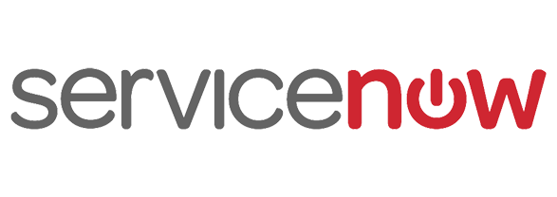

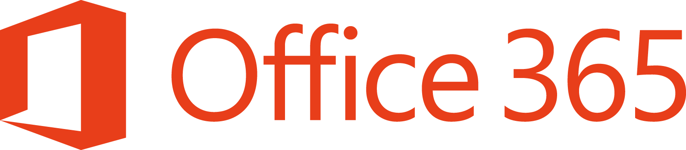

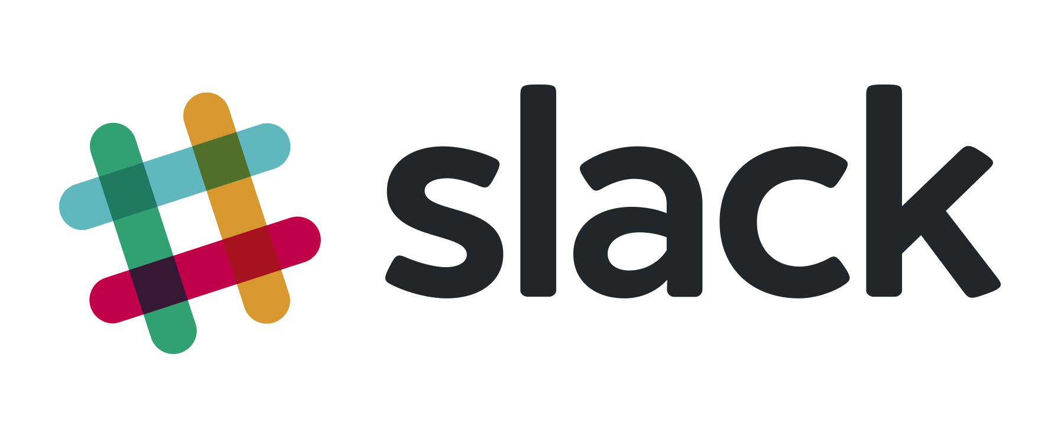


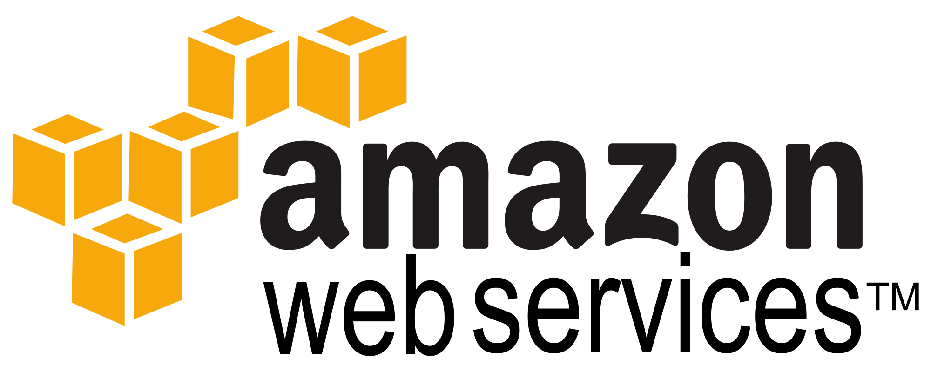


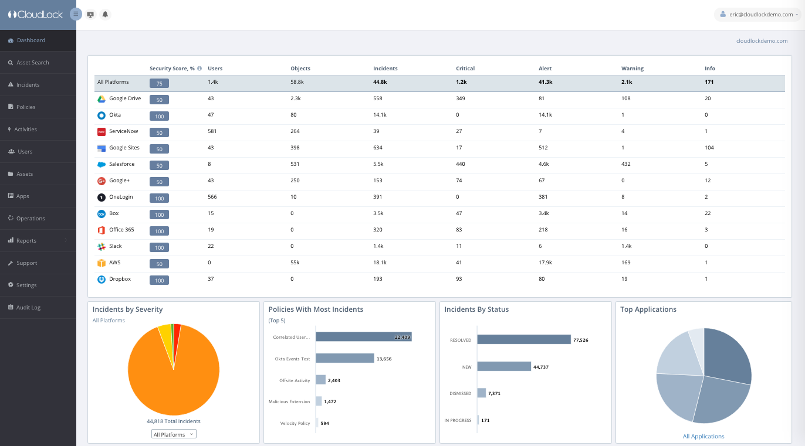



CASB API アクセス (Cloud to Cloud)
ADMIN
OAUTH
ACCESS
ADMIN
OAUTH
ACCESS
Public APIs
Authorized
Cisco ASA
管理
ユーザ
管理
デバイス
管理
ネットワーク
管理されない
ユーザ
管理されない
デバイス
管理されない
ネットワーク
CloudLock Confidential

Slide 12

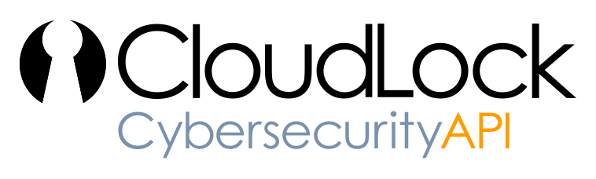











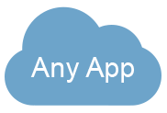



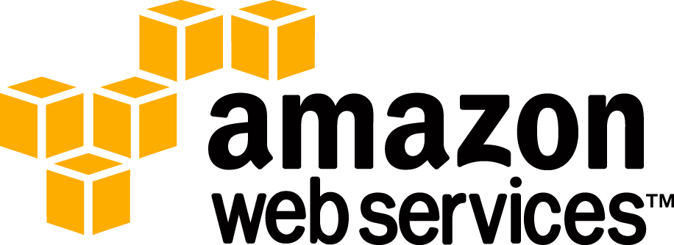
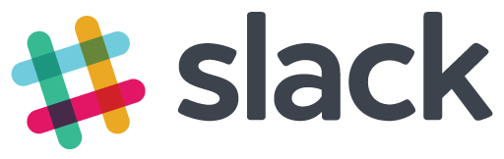



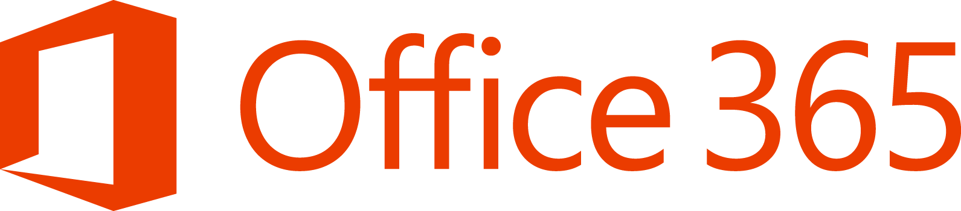

CloudLock CyberSecurity Fabric
NGFW
Sandbox
SWG
EMM
DLP
DNS
自家製 Apps
Enterprise
IT Apps
ISV Cloud Apps
CyberDev APIs
動作分析
アプリケーション
ファイアウォール
DLP
暗号化管理
構成
セキュリティ
一元化された
監査
購入
PaaS and IaaS
SaaS
IDaaS
force.com
CloudLock Confidential
All End - Users

Slide 13

CloudLock プラットフォーム
SaaS 用
CASB
IaaS/PaaS 用 CASB
クラウド
セキュリティの
オーケストレー
ション
クラウドでの
ビジネス アプリケーションの使用を保護する
クラウドでの
重要なインフラストラクチャ
の使用を保護する
セキュリティ ワークフローにクラウドを加える

Slide 14


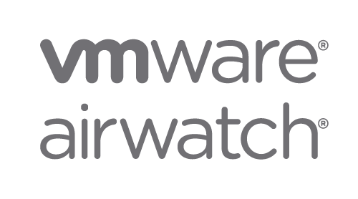









CloudLock プラットフォーム
CASB for SaaS
CASB for IaaS/PaaS
CASB Orchestrations
CASB for
SaaS
CASB for IaaS/PaaS
Cloud Security Orchestration
クラウドでの
ビジネス アプリケーションの使用を保護する
クラウドでの
重要なインフラストラクチャ
の使用を保護する
セキュリティ ワークフローにクラウドを加える
ユーザ行動分析
アプリケーション
ファイアウォール
DLP
暗号化
管理
Configuration
セキュリティ
一元化された
監査

Slide 15
シャドーITアプリケーションのリスク
シャドーITは、複数の方法でリスクを生む。潜在的な脅威は、ユーザIDの侵害、データロス、マルウェアへの感染など。
CloudLock CyberSecurity Report によると、世の中のアプリケーションの中、27% はリスクがあると分析しており、ほとんどの組織では、多くのサードパーティアプリケーションがコーポレート クレデンシャルで有効化されている
シャドーITの可視化が重要となっている

Slide 16
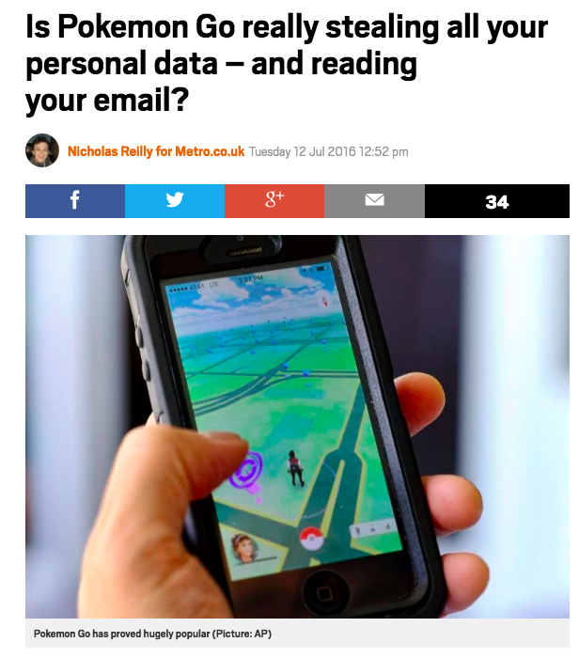

シャドーIT 検出 : OAuth経由の接続

Slide 17
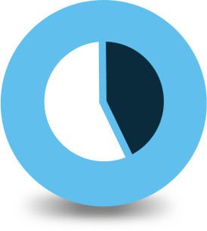



シャドーIT 検出 : OAuth経由の接続
全組織の 44% の従業員は、コーポレート クレデンシャルを
ポケモンGOのアクセスで利用
している
平均で、 5.8% の組織の
従業員は、ポケモンGOを
インストールしている
12% の機関のみアプリを禁止している
Top 3 の影響を受ける業界は、エデュケーション、メディア、
テクノロジ

Slide 18
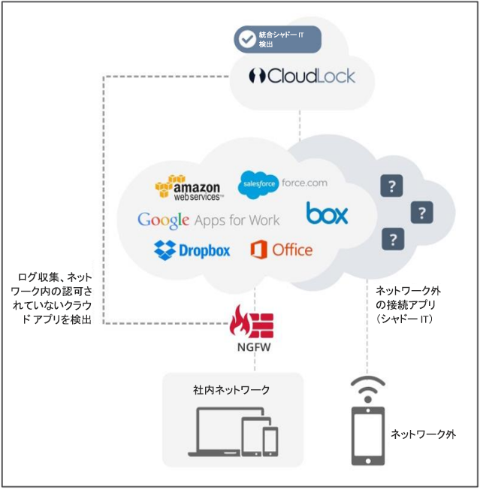
シャドーIT 検出 : NGFW連携
NGFW ログ ファイルの収集
によって、許可されていない
クラウドアプリケーションを検出
シャドーITのリスク要因：
  データ漏えい
  コンプライアンス違反

Slide 19






CloudLock の差別化要因
Cloud-Native：
即時にフル バリューが得られ、
中断されない
Broadest Cloud Coverage：
SaaS、IaaS、PaaS に対応
Deepest coverage：
遡及的なセキュリティ分析、
クラウド間トラフィック
差別化要因
Most scalable platform：
最大の CASB カスタマー ベース
Smartest intelligence：
CyberLab、クラウド ソーシング コミュニティの
信頼性評価

Slide 20




CloudLock CyberLab と 最大のクラウド利用データセット
CloudLock CyberLab
イスラエル軍の脅威インテリジェンスと世界最大の CASB
および クラウド セキュリティ プラットフォームを結合
クラウド サイバーセキュリティ リサーチ
違反・侵害調査
サイバーセキュリティ
アセスメント
10 億以上
1 日のオブジェクト数
1,000 万以上
1 日のユーザ数
16 万以上
アプリケーション数

Slide 21
CloudLock サイバーセキュリティ脅威評価
すべてのクラウド サービスのリスクを明らかにします。
利用されている SaaS、IaaS、PaaS、IDaaS
侵害された可能性があるアカウント、クラウド マルウェア、またはデータ セキュリティ違反を明らかに
社内または業界の規制（PCI、HIPAA、FERPA など）に対する順守状況を検証
組織の目標に応じたビジネス分析、マッピングの特定

Slide 22
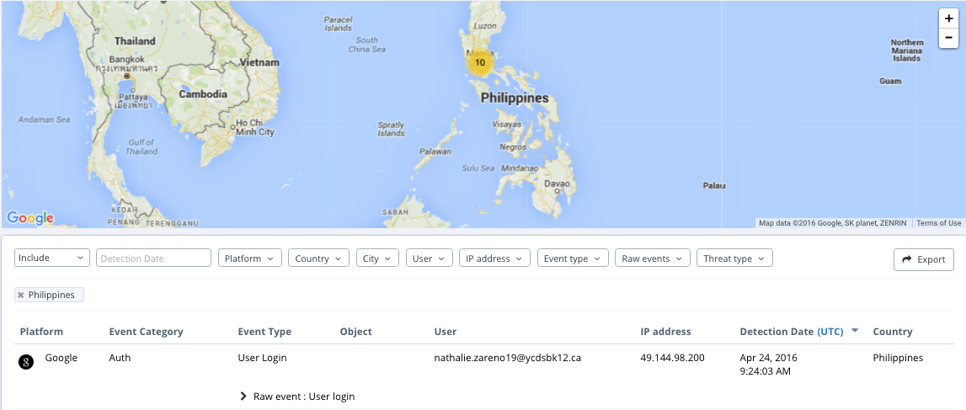
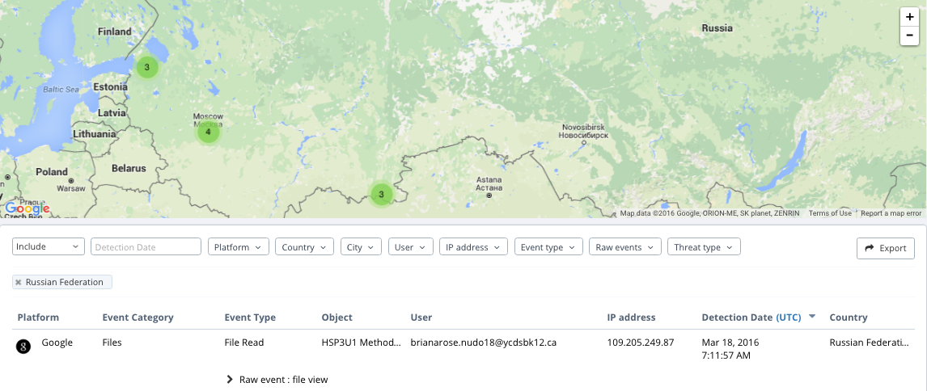
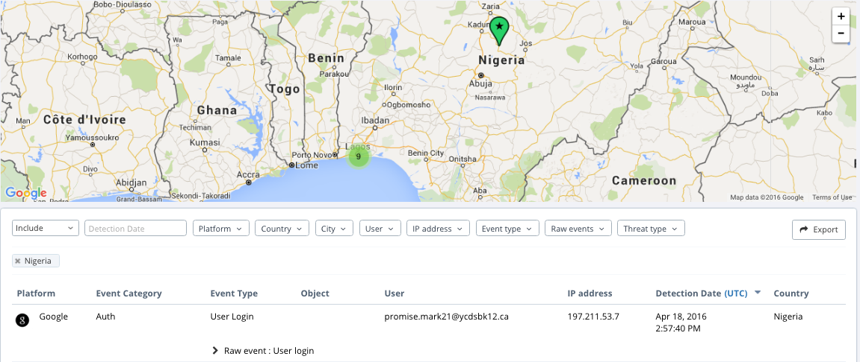
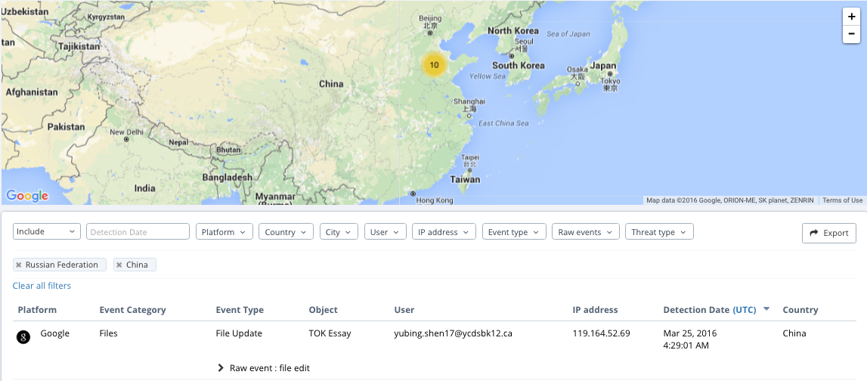
UEBA - 注目すべきアクティビティ - 地域別
フィリピン
ロシア連邦
ナイジェリア
中国

Slide 23
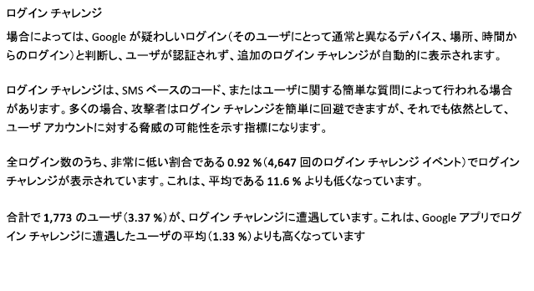
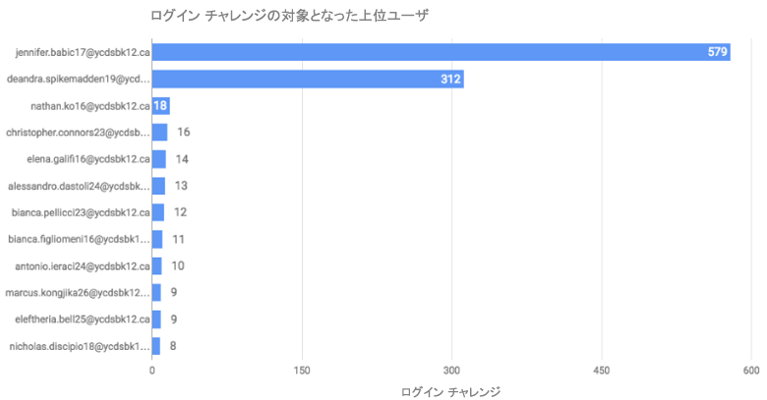
UEBA - 継続的なログイン チャレンジ
継続的に発生するユーザのログイン チャレンジは、アカウントが侵害されていることを示している（パスワードが知られているが、Google がログイン アクションの正当性を疑っている）
継続的なログイン
チャレンジ

Slide 24
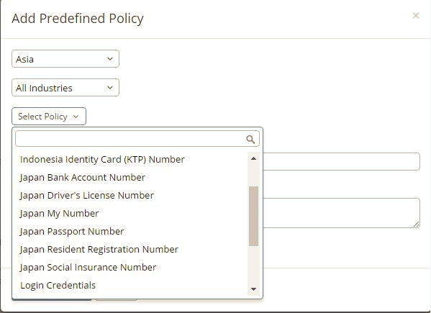
日本独自の辞書にも対応済み

Slide 25

3 つのステップでリードを確かめる
いいえ
パブリック クラウド アプリケーションまたは IaaS を使用または評価していますか。
はい
対応
CASB に関する取組みを実施または計画していますか。
非対応
クラウド内のデータとユーザを保護するために、セキュリティ対策を適用することは、
組織にとって価値のあることですか。
非対応
対応
利用を開始される
タイミングでご提案
導入見込みあり

